Slide 1
基础物理（一）
主讲：陈秀洪
第七章 振动学基础（第二讲）
7.4 阻尼振动
7.5 受迫振动 共振
7.6 简谐振动的合成

Slide 2
一、谐振子的阻尼振动
二、谐振子的受迫振动和共振
三、简谐振动的合成

Slide 3









一、谐振子的阻尼振动
在振动中振幅逐渐减小的振动称之为阻尼振动。
在振动中能量减少的方式有两种：
摩擦阻尼(摩擦阻力)和辐射阻尼(粘性阻力)
为了处理问题方便，常把辐射阻尼作为摩擦阻尼来处理，为此设：
恢复力为
（虎克定律）
在振动速度较小时,可以认为:
阻尼力为
（斯托克斯公式）

Slide 4
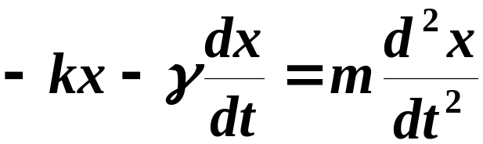
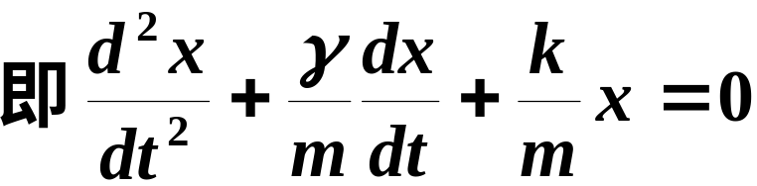
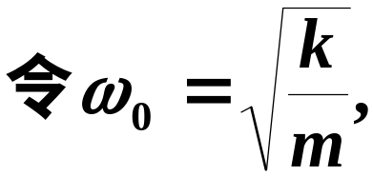
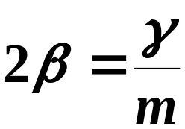
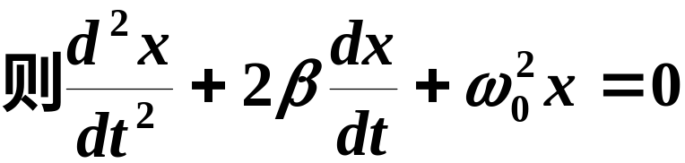
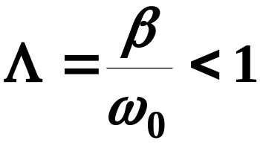
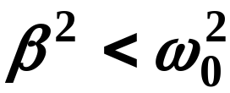
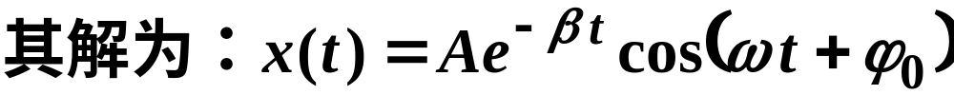
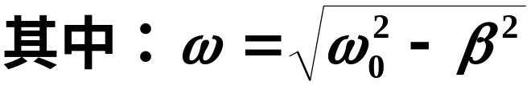
所以对于水平弹簧振子有
对应于三种不同的解，将有三种不同的运动形式
1. 阻尼振动
当阻尼较小，即当 或
阻尼越小，越接近谐振动
阻尼越大，“周期”越长

Slide 5
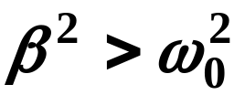

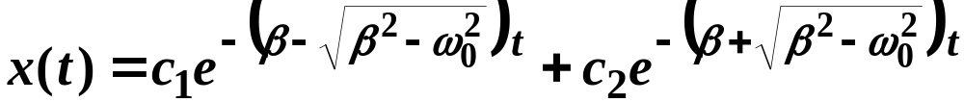
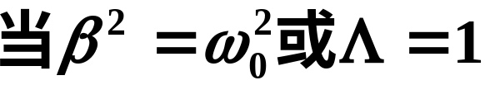
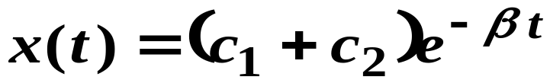
2. 过阻尼运动
当阻尼较大 或
其解为：
特点是运动没有周期性，经过相当长的时间物体才能回到平衡位置。
3. 临界阻尼运动
其解为：
β也称衰减常量,
τ = 1/β也称驰豫时间

Slide 6









用图示说明如下：
演示
三种方式的振动
阻尼弹簧振子的相图
如：汽缸中的活塞，钟摆的振动，加上润滑油以减小阻尼。
减振、防振，阻尼开关等正好相反是在加大阻尼。

Slide 7


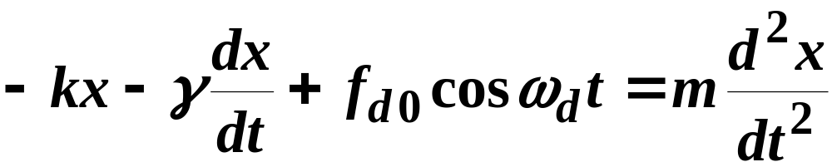
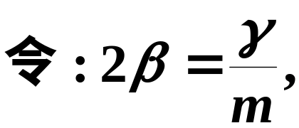
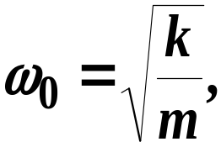
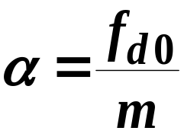
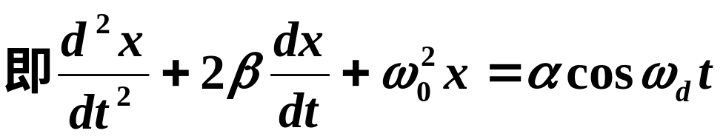
二、谐振子的受迫振动和共振
1. 受迫振动的运动方程
振动系统在外界驱动力作用下的振动，称为受迫振动。
设驱动力为：
则受迫振动的运动方程为：

Slide 8
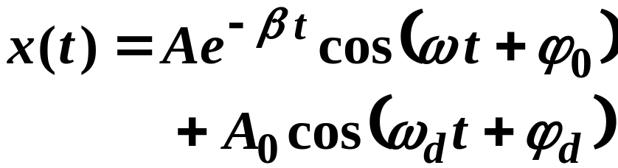

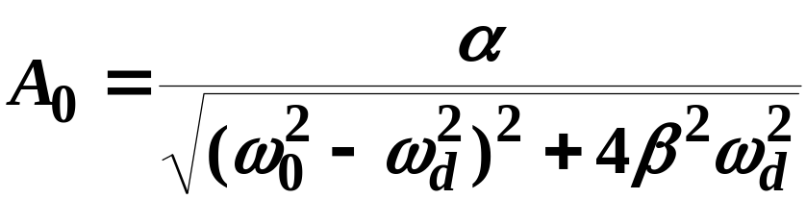
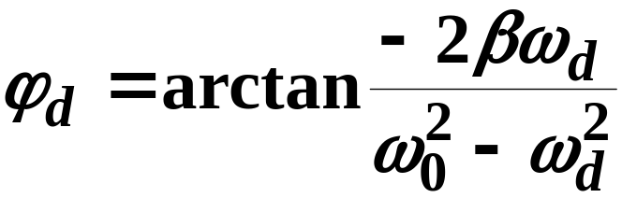
则上述方程的解为：
阻尼振动
（暂态解）
受迫振动
（定态解）
所以,当受迫振动达到稳定:
与初始无关

Slide 9

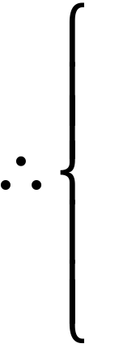
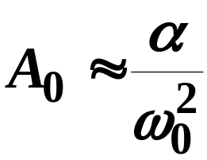
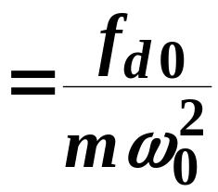
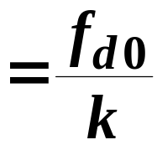




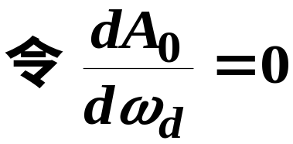
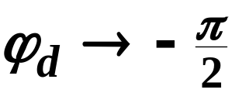

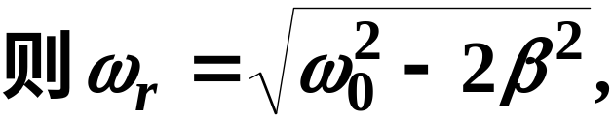

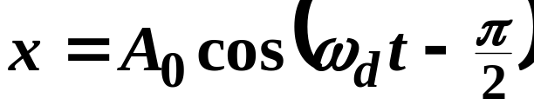
2. 共振
与β无关；
取最大。
由受迫振动达到稳定:
驱动力：

Slide 10
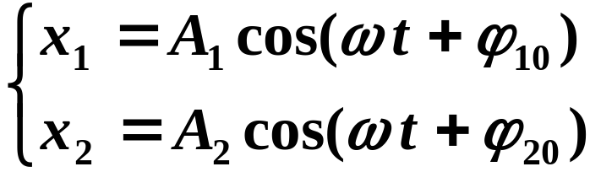


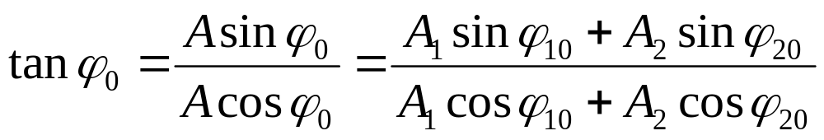
三、简谐振动的合成
（一）、同方向谐振动的合成
1. 同方向、同频率简谐振动的合成
其中：

Slide 11

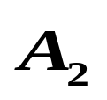





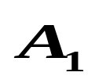








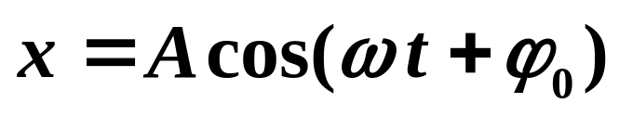
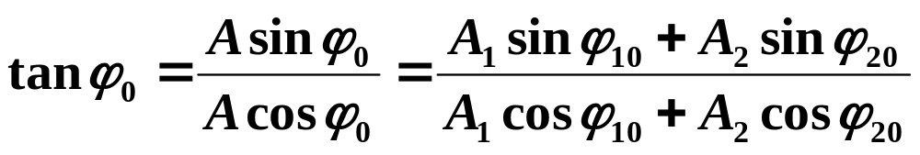




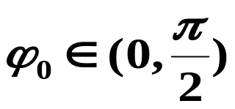
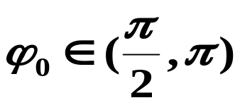
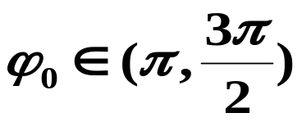
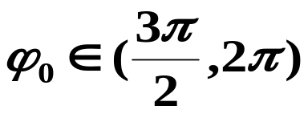
利用矢量图解法
作t=0时刻矢量图
注意:

Slide 12
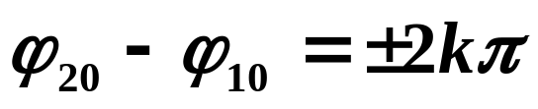

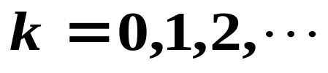






讨论：
讨论：

t=0时旋转矢量图

Slide 13
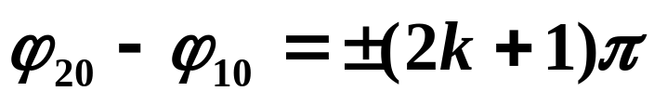

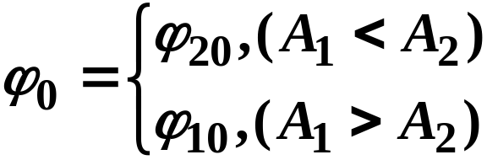


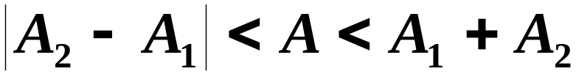
讨论：

t=0时旋转矢量图
● 在一般情况下，
此结论对讨论各种波的干射、衍射是极为有用.
求解同频率,同方向谐振动合成问题,利用t = 0时刻的旋转矢量图求解较为方便。

Slide 14

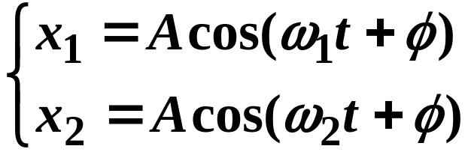
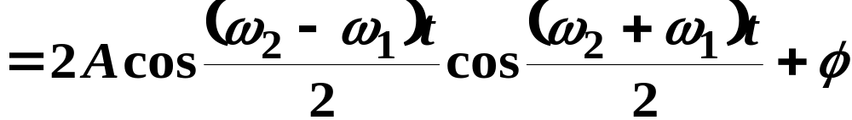
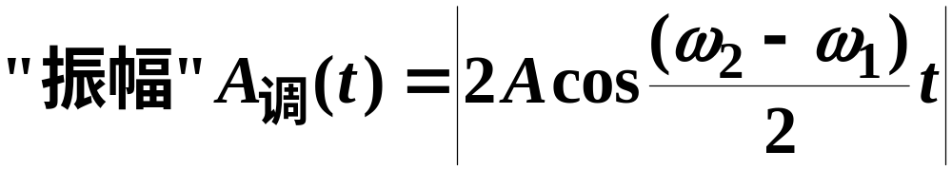
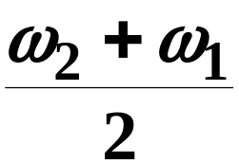
2. 同方向、不同频率简谐振动的合成
由于两分振动频率不同,以两分振动同相时,作为记时的开始.初相为: 并设两分振动振幅相等为A
周期性变化
圆频率为: 的准简谐振动.

Slide 15
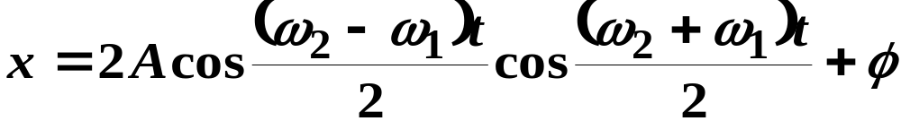
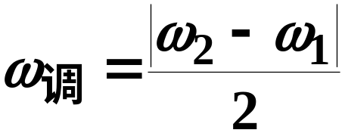






讨论:
频率都较大但两者相差很小的两个同方向简谐振动，合成时所产生的这种合振幅，时而加强时而减弱的现象称为拍。合振幅每变化一个周期称为一拍,单位时间内出现拍的次数称为拍频.

Slide 16

拍现象演示

Slide 17





（二）、相互垂直简谐振动的合成
1. 垂直方向、同频率简谐振动的合成
合成轨迹一般为一椭圆,两振幅相等时为圆；
具体的来说：形状由相差决定。
质点沿顺时针方向运动
质点沿逆时针方向运动

Slide 18








讨论:
(1)分振动为同相或反相,合振动蜕化为直线,仍为谐振动.
同相情况
反相情况
(2)其它情况轨道为椭圆或圆.

Slide 19


2. 垂直方向、不同频率简谐振动的合成
当频率为整数比时：
其合轨迹为利萨茹图。
当频率为无理数比时：
同步锁模现象
其合成运动将永远不重复已走过的路径，它的轨迹将逐渐密布在振幅所限定的整个矩形面内。这种非周期性运动称为准周期运动。

Slide 20

n为x方向切点数
m为y方向切点数
利萨如图演示

Slide 21

同步锁模现象：
准周期运动在结构上是不稳定的，参量稍有变化（如引入微弱的耦合），构成它的两个振动的频率就会被锁定到一个相近的有理数比值上的现象称为同步锁模现象。

Slide 22








例题1.一质点同时参与了两个一维的简谐振动 ,试求该质点的合振动的振幅 及初相位 。（SI制）
[解法一]
据题意

Slide 23










[解法二]
[法三]
利用旋转矢量图求解:

Slide 24






例题2.两支C调音叉,其一是标准的 ，另一是待校对的。同时轻敲这两支音叉，在25s内听到10拍。试问待校音叉的频率是多少？
[解]由题意知：
即待校音叉的频率是 或

Slide 25

















本章小节
一、简谐振动
1.特征方程
2.位移
3.速度
4.加速度

Slide 26

















5.旋转矢量
6.振幅和初相的确定
称为初始条件

Slide 27













7.简谐振动的能量
简谐振动系统在振动过程中总机械能是守恒的.
以弹簧振子为例:振子质量为 ,劲度系数为
(1)动能:
(2)势能:
(3)总能:

Slide 28



（二）、振动的合成
作t=0时刻矢量图
1. 同频同方向振动合成
注意:

Slide 29










讨论：
同相
反相
● 在一般情况下，
此结论对讨论各种波的干射、衍射是极为有用.
求解同频率,同方向谐振动合成问题,利用旋转矢量图求解较为方便

Slide 30



2. 同频垂直振动
一般情况轨道为椭圆或圆.
同相情况
反相情况

Slide 31







3. 两频率相近的同方向振动的叠加——拍
4. 不同频率垂直振动的合成——李萨如图

